Slide 1
RPG
Proposta de Banco de Dados

Slide 2
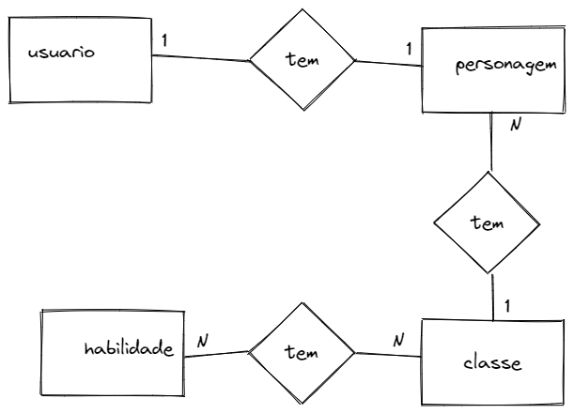

Slide 3
O usuário possui apena um personagem, sendo assim, seu relacionamento é 1:1
O persona.......

Slide 4
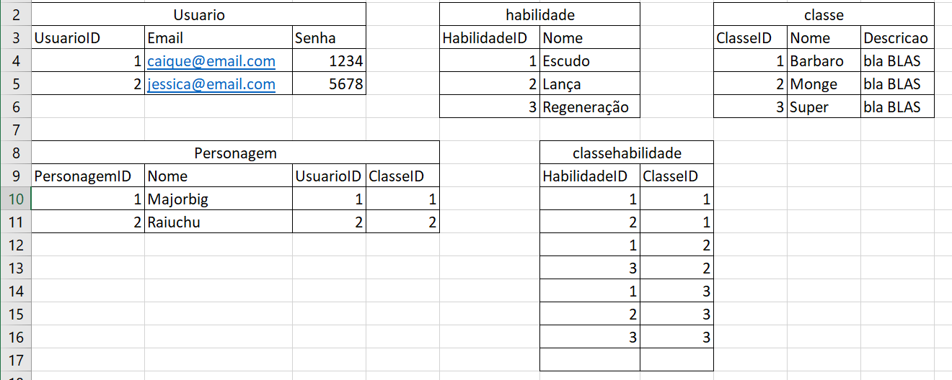

Slide 5
Criou-se uma tabela intermediaria, tendo em vista que classe e habilidade tem relacionamento n:n

